Slide 1
AŞH
İç Hastalıkları Vakalarla Gastroenteroloji ve Hepatoloji Günü
Pankreasda Kistik Lezyonu Olan Vakalara Yaklaşım
Dr. Sabite Kacar
AŞH / SBÜ Gastroenteroloji Kliniği
Ankara
14.01.2023

Slide 2
Pankreasın Kistik Lezyonları
İlk defa 1978’de tanımlanmıştır (Compagno J ve ark.ı Am J Clin Patol 69573-80).
Modern görüntüleme yöntemlerindeki gelişmeler sayesinde gittikçe artan sayıda tanımlanabilmekte, teşhis konulabilmektedir.
Yılda %18 insidansda
Tahmini CPNs prevalansı CT ile % 0.7-2.6
MR ile % 19.6
Otopsi serilerinde %24.3
Non pankreatik endikasyonlarla çekilen MRCP’lerde % 45’e kadar bildirilmiştir.
% 13.6-36.7 si asemptomatik,
İnsidental saptanıp operasyona gidenlerin % 50 si asemptomatik.

Slide 3
Sahar N:. Surg Endosc 2017
CT ya da MR/MRCP CD’sini önce hepatobiliyer için özelleşmiş radyologa kons
Başlangıç tanısal doğruluk sınırlıdır.
Görüntüleme ile tanı doğruluğu <% 80, sitoloji ile <%50.
Preop tanı ile patolojik tanı korelasyonu <%50
Cerrahi rezeksiyonların %20 si benign çıkmış.
CPNs için cerrahi sonrası % 38 komplikasyon ve % 0.5 ölüm oranları var.
Tanı, izlem, cerrahi endikasyonlar için strateji ve guideline-lar tanımlanmıştır.
Doğru tanı, benign malign ayırımı esasdır. Çünkü algoritm ve prognoz farklıdır.

Slide 4
Pankreasın Kistik Lezyonları
A. Neoplazik | B. Non-neoplazik | Nadir görülenler
Seröz kistadenom Müsinöz kistadenom Kistadenokarsinomlar IPMN Müsinöz neoplaziler Solid pseudopapiller neoplaziler Kistik endokrin tümörler Kistik duktal adenokarsinomlar Metastazlar | Pseudokistler Kongenital (basit) kistler Gerçek epitelyal kistler von Hippel-Lindau hastalığı Otozomal dominant polikistik böbrek hastalığı Kistik fibrozis] | Lenfanjiom Hemanjiom Kistik teratom Sarkom Paraganglioma
2000 WHO pankreas kist çeşitlerini tanımlamıştır.

Slide 5
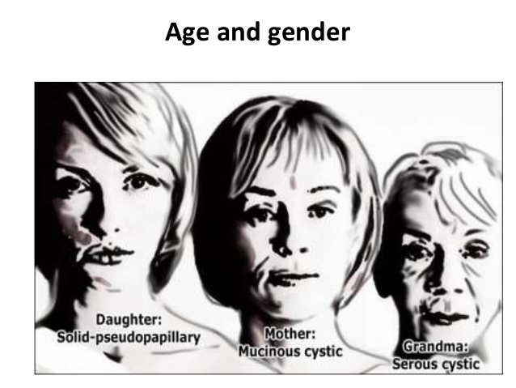
Artan yaş ve Asya kökenlilerde daha yüksek olarak tahmin edilmektedir.
>70 yaşta %10.

Slide 6
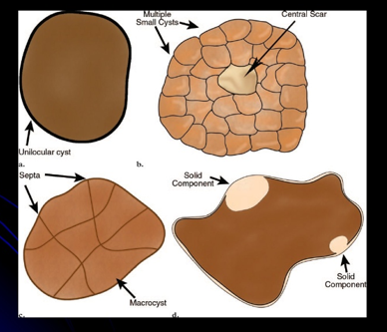
Pankreasın Kistik Lezyonlarının
4 Morfolojik Tipi

Slide 7
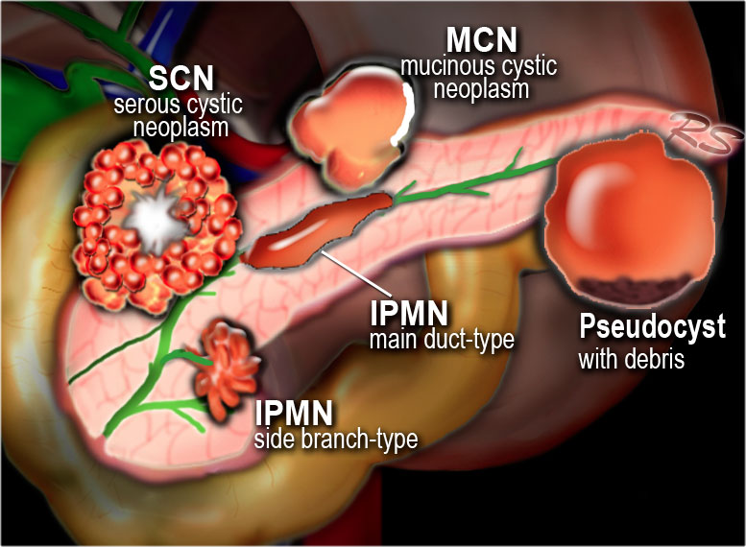

Slide 8
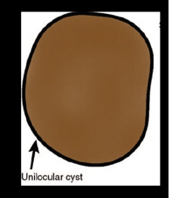
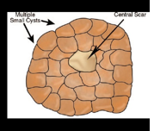
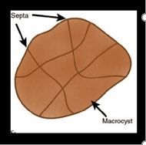
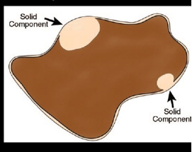
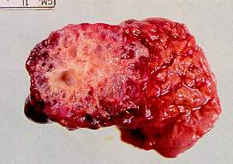
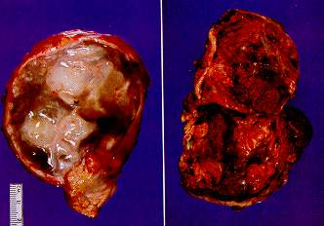
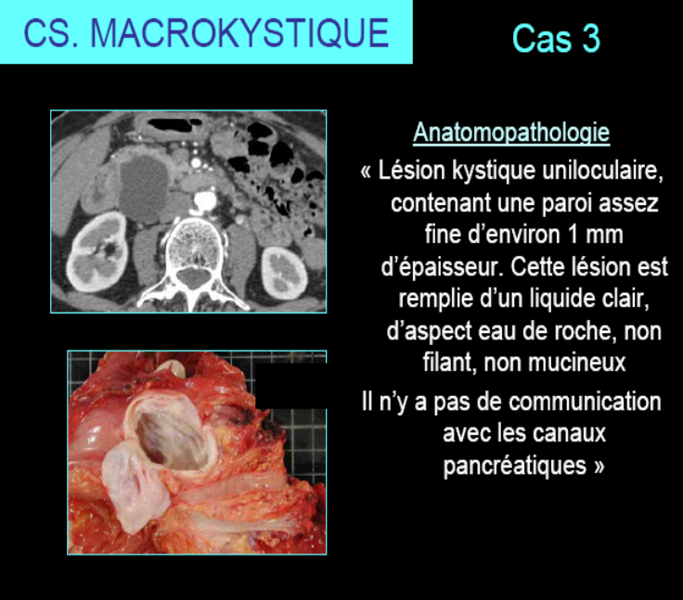
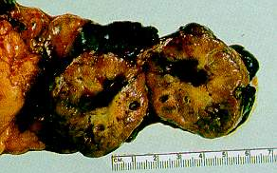
Uniloküler Kistler | Mikrokistik Lezyonlar | Makrokistik Lezyonlar | Solid Komponentli Kist (Uni ya da multiloküler)
Pseudokist | Seröz kistadenom Bu kategorideki tek lezyondur. | Müsinöz kistik neoplaziler | Gerçek kistik tm.ler Kistik komponent/ dejenerasyonlu solid pankreatik neoplaziler
IPMN-Bazen Uniloküler seröz kistadenom Multipl- von Hippel-Lindau (Oto dom, multipl neopl) Pseudokistler | Benign, grandmother lezyon, 4 mm/yıl büyüyebilir. %70 i polikistik, mikrokistik, >6 kist mevcut, mm-2 cm arası kistler, eksternal lobülasyonlu, kontrastlanan septa ve duvarlar, %30 u fibröz santral skarlı +/- staellat kalsifikasyon. Diğer varyantları makrokistik+oligokistik | IPMN (İntraduktal papiller müsinöz neoplasm) | Müsinöz kistik neoplaziler IPMN Adacık h.li tm SPEN (Solid pseudopapiller tm) AdenoCa Kistik NET (Tümü malign ya da yüksek malign potansiyellidir. Tdv: Cerrahi)
mmmm

Slide 9
Tanısal Özellikler | Seröz kistadenom | Müsinöz Kistik Neoplazi | IPMN | SPN | Kistik dejenerasyonlu Duktal Adeno ca | Pseudokist
Morfoloji (US/CT) | Mikrokistik ya da bal peteği, %20 makrokistik. Santral kalsifikasyon (%30) Kontr+ septa/duvar İnsidental Baş, boyunda | Makrokistik Malign lezyonlarda kalınlaşmış duvar, septasyon, periferik kalsifikasyon. Ağrı Gövde, kuyrukta | Makro- mikro kistik, dilate ana/yan kanal. Solid komponent olabilir. Pankreatit öyküsü, ağrı olabilir. Baş, boyunda | Solid kitle+sıvı, hemoraji. İnsidental, nadiren ağrı | Sıvı kolleksiyonu içeren solid kitle Ağrısız sarılık, abd/sırt ağrısı, nadiren pankreatit | Uniloküler kalın duvar. Septasyon yok Pankreatit bulguları olabilir.
Sıvının görünümü | İnce temiz, şeffaf, non müsinöz, sero sangious | Visköz, berrak, müsin+ | Visköz, iplik gibi, berrak, müsin | Nekrotik, kanlı debris | İnce, kanlı, debrisli | İnce, koyu renk, bulanık kahve, opak, non müsinöz,
Sitoloji özellikleri | Monomorfik küboidal h.ler, berrak sitoplazma, PAS+ glikojen pozitif sitoplazma | Müsinden zengin, sellüler, kolumnar müsinöz h.ler, değişken atipi | Müsinöz kistik neoplaziye benzer, müsin boyası +, değişken atipi | Papiller yapılar ile birlikte sellüler aspirat Yuvarlak nükleuslu bland h.ler PAS+globül olabilir Myxoid stroma,köpüksü stroma, makrofajlar, vimentin + liği | Adeno ca un hücresel elemanları, atipi | İnflamatuvar h.ler (PMNL, makrofajlar, histiyosit) mevcut Müsin yok. Malign potansiyel yok.
Malign potansiyel | Hemen hemen hiç yok | Var | Var yd-IPMN %25 malign Surveyansda %3 | Var | Daima | Yok
Kistik endokrin neoplazi: Uniloküler kist. Solid pankreatik NET’lerle aynı. Monomorfik endokrin h.ler. Chr, sinaptofizin +. Malign potansiyeldedir.

Slide 10
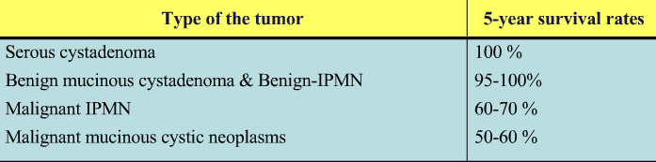
Pankreatik Kistik Lezyonları
Benign | Borderline | Malign
Pseudokist Seröz kistadenom Gerçek epitelyal kistler | Yan dal IPMN Müsinöz kistadenom Soliter pseudopapiller neoplasm | Kistadenokarsinom (seröz ya da müsinöz) Ana kanal IPMN Kistik NET Asiner hücreli karsinom Nadir maligniteler
Kloppel et al / WHO Classification
Verbesy et al. Sur Clin N Am. 2010.

Slide 11
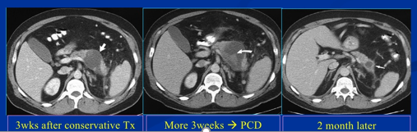
Pseudokistler
Pankreasın en sık kistik lezyonları (%70-90)
Diğer kistik lezyonlar %10-15
Genellikle semptomatik (Ağrı)
Akut/kro pankreatit öyküsü
Pankreatik inflamasyon, parankim kalsifikasyonu, atrofi, intraduktal taş, kalsifikasyon
Kanal ilişkisi olabilir
Duvar kalsifikasyonu
Mural nodül yok

Slide 12
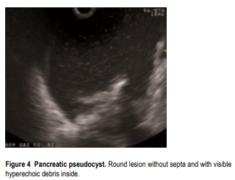
Pseudokistler
Pankreatik dokusu içinde ya da komşuluğunda lokalize, amilazdan zengin sıvı kolleksiyonlarıdır.
Gerçek epitelyal hücre ile kaplı olmayan fibröz doku ile çevrilidir.
Akut/kro pankreatit, pankreas travması, postop oluşabilir.
Bazen pankreatit öyküsü belirsiz olabilir.
PK genişlemesi ile IPMN’den ayırımı zor olabilir.
Takipte BT, MR, EUS/İİAB önerilir.

Slide 13
Pseudokist-Kistik Neoplazi Ayırımı
Özellik | Pseudokist | Kistik Neoplazi
Cinsiyet Yaş Alkol Akut/ Kro pankreatit öyküsü US, EUS, BT, MR bulguları Kist- PK ilişkisi / ERCP’de Kist sıvısı: Amilaz CEA Sitoloji Duvar biyopsisi | Sıklıkla erkek 30-40 Yaygın Yaygın Uniloküler, solid komponenti olmayan, gland kalsifikasyonu %70 Yüksek Düşük İnflamatuvar hücreler Granülasyon dokusu | Sıklıkla kadın 60-70 Yaygın değil Yaygın değil Uni / Multiloküler, solid komponent+, kist kenar kalsifikasyonu+, duvarda mural nodül Nadir Düşük Yüksek Glikojen ya da müsin içeren h.ler Malign h.ler Epitel dizisi ya da neoplastik doku

Slide 14
ASGE 2005
Prezentasyon:
Asemptomatik,
Kist semptomları; Abdominal ağrı, sırt ağrısı, kilo kaybı, sarılık, (rekürren) pankreatit, palpabl kitle, postprandial doluluk, bulantı, gastrik outlet sendr, malabsorbsiyon
Asemptomatikler içinde %17 in situ veya invaziv kanser, %42 malign potansiyel olabilir.
%20 lezyon 2 cm.nin altındadır.
<2 cm olan asemptomatik lezyonların %3.5 ‘ü maligndir.

Slide 15
33 yılın üzerindeki sürede 851 hastada retrospektif çalışmada sıklık sırası ile;
% 38 IPMN
%23 müsinöz kistik neoplazi
%16 seröz kistik neoplazi
%7 kistik endokrin neoplazi
(Cooper CL, O'Toole SA, Kench JG. Classification, morphology and molecular pathology of premalignant lesions of the pancreas. Pathology 2013;45:286-304.)
Maaachusetts General Hospital 300 hastada;
% 32 seröz kistadenom
% 27 müsinöz kistik neoplazi
% 24 IPMN
% 13 malign müsinöz kistik neoplazi
% 3 solid papiller kistik tm
% 1 kistik adacık h. tm.ü

Slide 16
Epidemiyolojik ve Biyolojik Özellikleri
Tip | Cinsiyet | Pik dekat | Görülme % | Malign Potansiyel ve Doğal Hikaye
Seröz kistadenom | K | 7 | 32-39 | Rezeksiyon küratif. Seröz kistadeno ca nadir
Müsinöz kistik neoplazm | K | 5 | 10-45 | Rezeksiyon küratif (epitelyal displazi derecesi dikkate alınmaksızın). İnvaziv adeno ca varsa kötü prognoz
IPMN | K=E | 6-7 | 21-33 | Sadece adenomatöz ya da border line sitolojik atipi varsa iyi prognoz. İnvaziv ca varsa kötü prognoz
SPN | K | 4 | <10 | Nadir nodal ya da ekstranodal mtz.lı sessiz neoplazm. Komple rezeke ise iyi prognoz
Kistik endokrin neoplazm | K=E | 5-6 | <10 | Solid nöroendokrin neoplazilere benzer
Kistik dejenerasyonlu duktal adeno ca | E | 6-7 | <1 | Kötü prognoz. Solid adeno ca’a benzer.
Asiner h.li kistadeno ca | Ê | 6-7 | <1 | Solid tipe benzer. Duktal adeno ca’dan biraz daha iyi, agreziv neoplazi

Slide 17
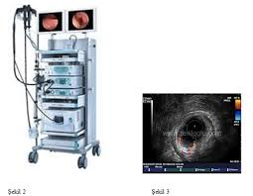
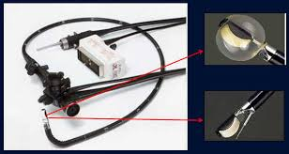
Endosonografik US
EUS ilk defa Dr. Eugene DiMagno tarafından 1980’de tanıtılmıştır.
Lezyon morfolojisinin tanımlanması (%40 sens, %100 spes, doğruluk %50)
Solid komponentlerin değerlendirilmesi
İnce iğne aspirasyon biyopsisi, sıvı aspirasyonu, örnekleme, Tm belirteçleri, sitolojik analiz, biokimyasal marker-lar, sıvı amilaz-lipaz tayini , hücresel, moleküler, genetik değerlendirme (sıvının DNA profili)
Kontrast ajan uygulamalı EUS
Elastografi
İntraduktal EUS
Konfokal endomikroskopi
Kist tedavisi
Perkütan işleme göre tm ekim potansiyeli daha düşük

Slide 18
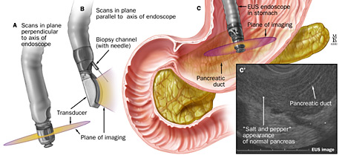

Slide 19
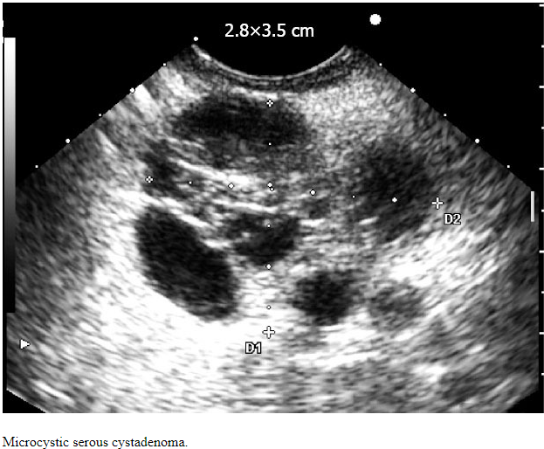
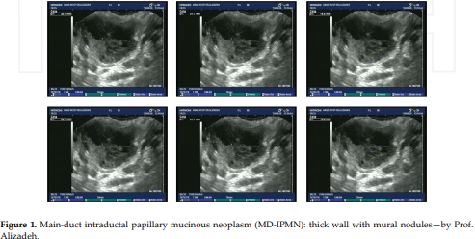
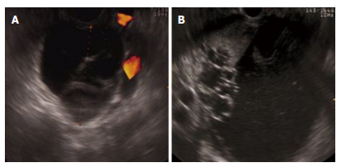
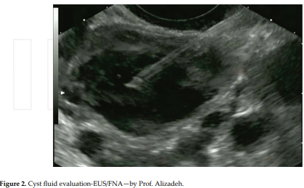
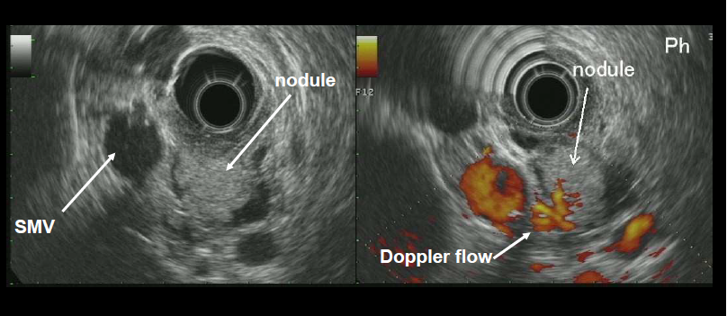


Slide 20
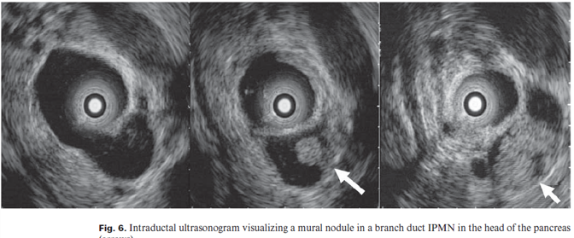

Slide 21
EUS nasıl raporlanmalı?
 | Kriter
Kist | Büyüklük Lokalizasyon Multipl Yumuşak doku komponenti | Endişe ettirici (worrisome): Çap > 3cm Kalınlaşmış/ Kontrastlanan duvar Kontrastlanmayan nodül varlığı | Yüksek risk: Kontrastlanan solid komponent
Ana PK | Duktal dilatasyon Kist ile bağlantı Kalibre değişikliği Distal pankreatik atrofi | Endişe ettirici (worrisome): 5-9 mm dilatasyon Distal atrofi ile birlikte PK çap değişikliği | Yüksek risk: >10 mm dilatasyon
Lenf nodu | Genişlemiş lenf nodları | Yüksek risk: Mevcudiyeti, yuvarlak, koyu hipoekoik

Slide 22
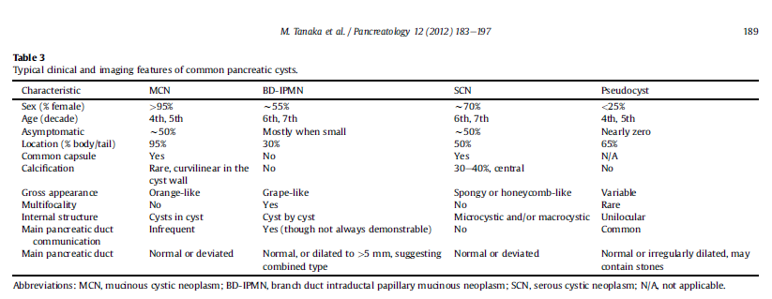
Fukuoka Guideline 2012

Slide 23
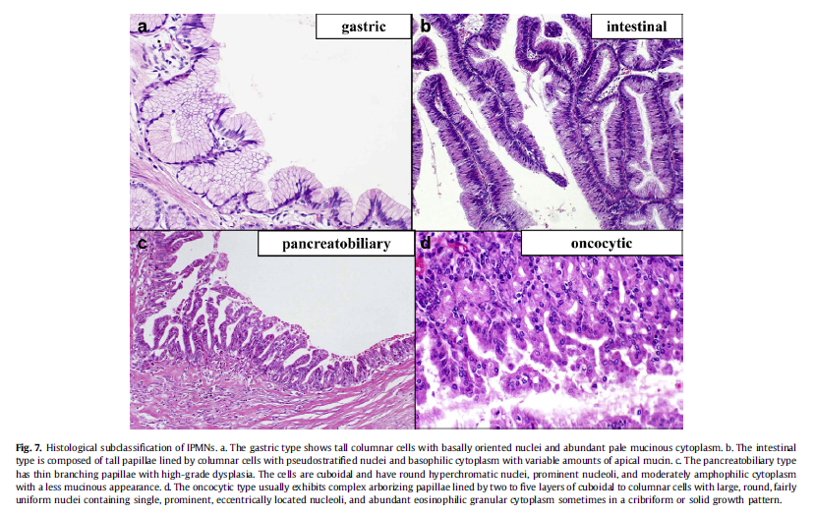

Slide 24
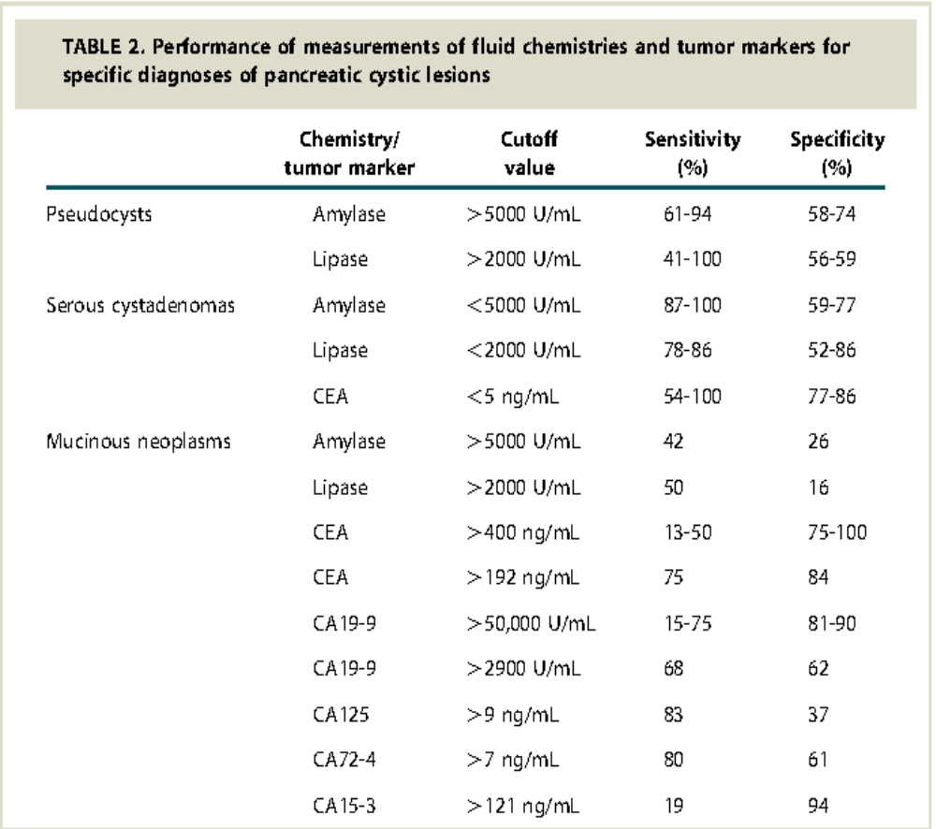

Slide 25
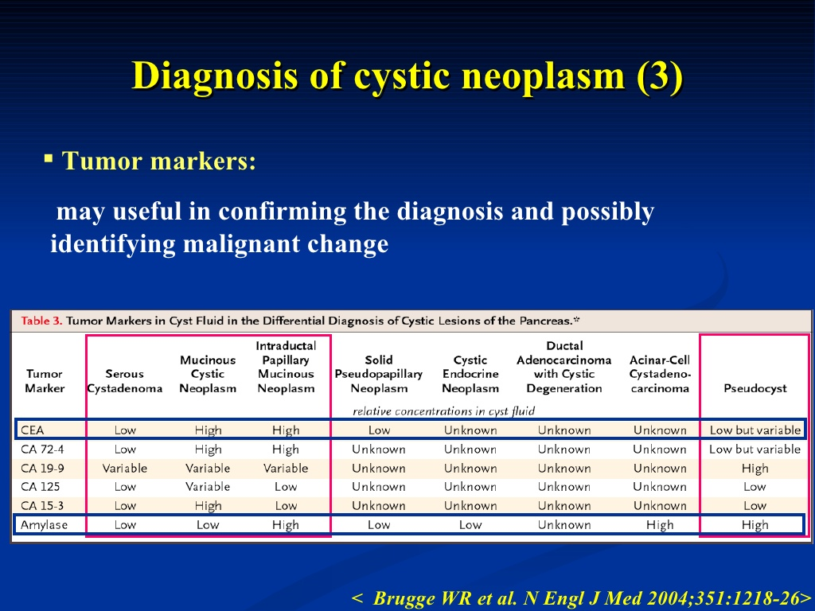

Slide 26
CEA cut off 192 ng/mL (%75 sens, %84 spes)
CEA<5 ng/mL → %7 müsinöz kistadenom, tüm seröz kistadenomlar

Slide 27
Malignite kriterleri
(%91 sens, %60 spes ile):
>3mm kist duvar kalınlığı
≥4 mm protrüzyon (Ana kanal, yan dal IPMN’ler)
>10 mm intrakistik kompartman/ makroseptasyon
İntramural kitle
Ana pankreatik kanalda kistik dilatasyon
Kist ile birlikte hipoekoik mass adenoca’yı düşündürür.

Slide 28
ASGE 2016
EUS ile Tanı: EUS morfolojisi
Cerrahi histoloji referans std olarak alındığında;
EUS ile morfoloji doğruluğu | % doğruluk
Tanısal doğruluk | 40-96
Müsinöz neoplazi/IPMN ile non-müsinöz ayırımı | 51
Multipl, <3 mm (=Mikrokistik lezyon) | 92-96 seröz kistadenom
Septasyonsuz, solid komponent olmayan, parankim kalsifikasyonu, atrofisi olan lezyon kistik lezyon | %94 sens, %85 spes ile pseudokisttir
IPMN’de benign malign ayırımı | Kesin değil
23 çalışma/1373 hasta metaanaliz; mural nodül, ana PK dilatasyonu, kalın septal duvarlar, >3 cm kist çapı | Malign IPMN nin prediktörü
≥ 10 mm ana PK ya da kontrastlanan solid komponent | Malignite işareti
Düşük risk / Worrisome özellikler | ≥ 3 cm kist çapı, kalınlaşmış kontrastlanan kist duvarı, kontrastlanmayan mural nodül, ana PK 5-9 mm, ana PK nda upstream pankreatik atrofi ile birlikte olan ani değişiklik, peripankreatik LAP ların olmaması

Slide 29
ASGE 2016
EUS ile Tanı: EUS-İİAB
EUS-İİAB | CT ve MR’a ek olarak %36-54 ek tanı doğruluğu sağlar.
Kist duvar nodülleri | İİAB sırasında müsinöz lezyon tanısında %37 ek katkı sağlar.
Core-biyopsi | Mikrokistik seröz neoplazilerde
EUS-İİAB sınırlamalar: Lezyonun heterojen olması, doğacak örnekleme farklılıkları
Kistik ve solid komponentlerden ayrı bx gerekliliği
EUS malign/premalign durumların tanısında spesifiteyi artıran, BT ve MR’ı tamamlayan önemli bir tetkiktir.

Slide 30
Temel Yaklaşım
Pre/malign lezyonu atlamak
Gereksiz cerrahi
Yaklaşım, guideline-lar gelişmeye uğramakta, ideal tek?
Malign ya da yüksek riskli kistlere cerrahi rezeksiyon
Gereksiz tetkik, gereksiz cerrahi, radyasyon, maliyetten kaçınalım
Yüksek riskli kistin tanımlanması (Guideline-lar)

Slide 31
Pankreatik kistik lezyonları yönetmek için bugüne kadar;
2005 ASGE; EUS-FNA, sıvı analizi, risk analizi
Original 2006 Sendai guideline; Int Assoc of Pancreatology tarafından ICGs/ IPMN ve MCNs için/Tanaka M et al. Pancreatology
2007 AGA; Pankreasın asemptomatik neoplastik kistleri için tanı, tdv guideline-ı/ Vege et al
2012’de Fukuoka guideline; the International Association of Pancreatology (IAP) tarafından müsinöz kist (IPMN, MCNs) tdv.si için revize edildi. PPV değerini iyileştirmek amacı ile. Revize guideline-ın PPV değeri halen düşük, %21-63.
2013’de European Guideline. Pankreas kistik tm.leri için.
2015 AGA guideline; Pankreasın neoplastik kistleri için.
2017 Fukuoka revizyonu; IPMN tedavisi için/ Tanaka M et al. Pancreatology
Hepsinin en önemli anahtar noktalarından biri; pankr kistlerinde malignitenin yüksek risk özelliklerini tahmin ettirebilmektir.

Slide 32
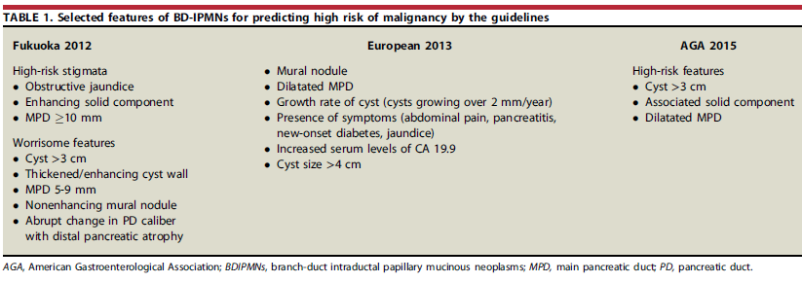
Kesin op end
Rölatif op end

Slide 33
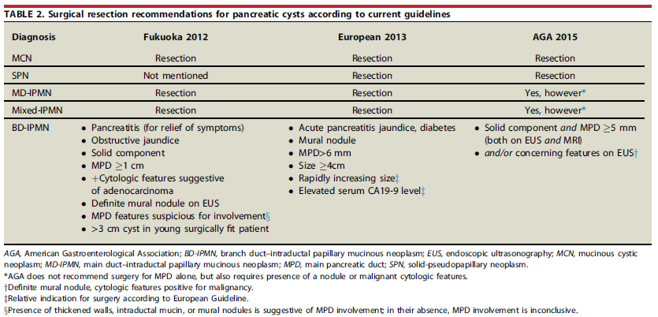

Slide 34
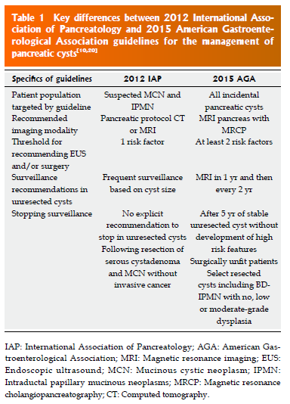
Amaç benign lezyonlarda gereksiz cerrahiden korumak

Slide 35
AGA guideline %12 high grade displazi (HGD) veya maligniteyi kaçırmakta
European ya da 2012 ICG kaçırmamakta
AGA guideline %28 gereksiz cerrahiyi önlemekte
Yüksek riskli olmayanlarda Fukuoka guideline gereksiz op.u önler.
SCNs, basit kistler, lenfoep kistler, müsinöz non neoplastik kistler için malignite riski bildirilmemektedir.
Lezyon | Malignite riski (%) | Guideline tavsiyesi
md-IPMN | 38-68 | Op
Mixed-IPMN | 38-65 | Op
bd-IPMN | 12-47 | Fukuoka; yüksek risk (HRS) [->op] ve endişe ettirici risk (WRS) [-> EUS-FNA] kriterleri tanımlar.
MCNs | 8-20 | Op
SPNs | 10-17 | Op
Pankreatik kistik NET | 6-31

Slide 36
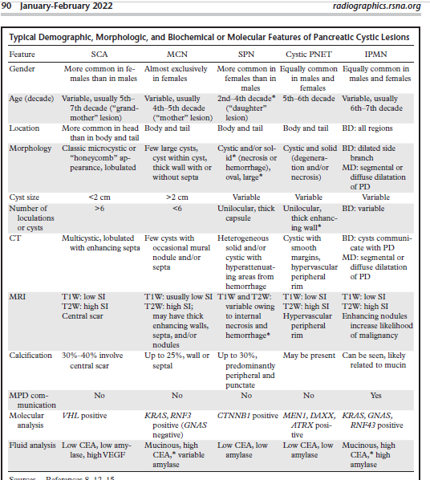

Slide 37
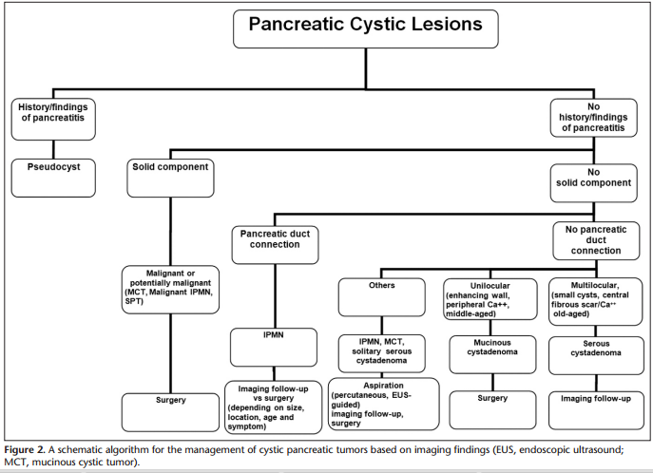

Slide 38
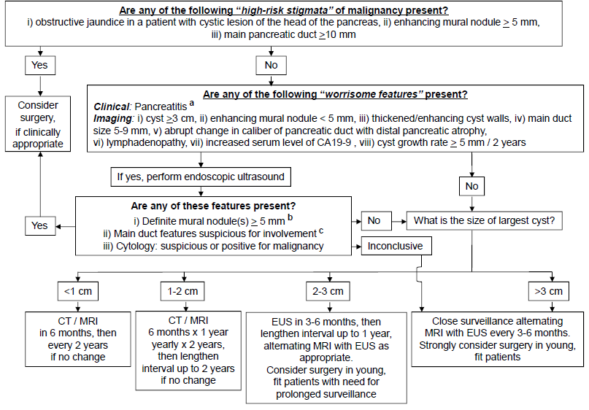
Revize Fukuoka / Tanaka M at al
2017

Slide 39
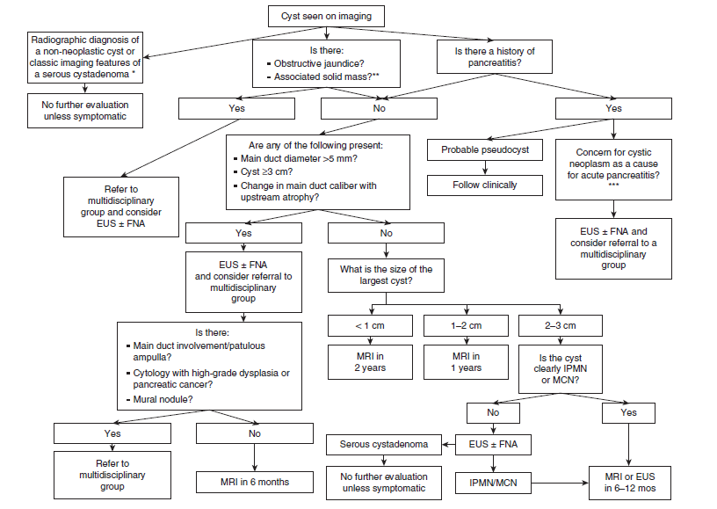
ACG 2018 Guideline
Am J Gastroenterol 2018
Elta GH
Figure 1 . Approach to a patient with a pancreatic cyst. *Pathognomonic radiographic features of a serous cystadenoma are a microcystic appearance with a central stellate scar. **Occasionally benign lesions can have a solid appearance. In cases where the diagnosis is unclear EUS±FNA should be performed. ***Unusual cystic features or present at initial onset of acute pancreatitis. EUS, endoscopic ultrasound; FNA, fi ne needle aspiration.

Slide 40
Guideline-lardan Çıkan Öneriler / Uyulacak tek bir guideline yok
<5 mm çaplı kistte ek tetkike gerek yok. Takip
>5 mm pankreatik kistlere ya da semptomatik pankr kistlere artan invaziv ca ve HGD nedeni ile pankreas protokollü CT/Gadolinyum MR/MRCP çekilmesi. Bu tetkikler HRS tarifliyorsa EUS’a gerek yok. Cerrahi
Küçük kistlerde WRS BT/MR ile varsa teyid için EUS
>3cm kistte WRS yok ise EUS yapılabilir. WRS yok demek için.
≤3 cm kistte WRS yok ise takip
bd-IPMN’de risk faktör belirlemesi için EUS
WRS negatif olan küçük bd-IPMN’lerden EUS-FNA
KRAS ve GNAS mutasyonları MCNs’i destekler.
Eskiden daha rahat takip edilen bd-IPMN’lerde özellikle aile hikayesi olanlarda senkron PDAC (pankretik duktal adeno Ca ihtimali artmış kabul edilmekte). Dikkat!

Slide 41
Tavsiyeler
Aspire sıvıda başlangıçta amilaz, lipaz, glukoz, CEA, CA 19-9, sitoloji önerilir.
Profilaktik ab EUS-İİAB sırasında önerilir.
ERCP, pankreatoskopi, intraduktal US; şüpheli md IPMNs vakalarında tanı ve kist karakterizasyonunda faydalı olabilir.
Müsinöz kist+ WRS -> İİAB ni peritoneal sızma ihtimali nedeni ile YAPMA
Küçük bd IPMN+ WRS yok ise İİAB yapılabilir.
Küçük oligokistik SCN bd-IPMN ayırımı için İİAB yapılır.

Slide 42
Hangi Kistlere EUS +/- İİAB Yapılmalı?
 | Sens | Spes
Müsinöz non-müsinöz ayırımı | 63 | 88 | 11 çalışma 376 hasta
Sitoloji için | 54 | 93 | 18 çalışma 1438 hasta
Malign sitoloji | 25-88 | 83-99
%35 müsinöz kistte İİAB ile müsin saptanmış.
Seröz kistik neoplaziye işaret eden glikojenden zengin küboidal hücreler %10 saptanmakta
EUS-İİAB’nin pankreas kistleri için sitolojik tanısal doğruluğu %54-97. Küçük kistlerde daha az olabilir.
19 G iğnenin içinden geçen sitoloji fırçası kist sıvı sitolojisinin tanısal faydasını iyileştirmek için düzenlenmiştir. YE ihtimali nedeni ile az kullanılmaktadır.
Yeni EUS modaliteleri: Needle-based confocal laser endomicroscopy (nCLE)
Through-the-needle cystoscopy
Through-the-needle microforceps biopsy (TTNB)

Slide 43
Kistik Lezyonların Endoskopik Tedavisi
Endoskopik kist ablasyonu;
Etanol ya da paclitaxel ile kombine kist ablasyonu, cerrahiye alternatif olarak
End.ı;
Çap 3-4 cm
Oligoloküler ya da oligoloküler (<3-4 cm) çap, < 3-6 lokül
AnaPK ile ilişkisi olmamalı
Etanol salinden daha üstün
%33-79 kist küçülmekte
%12 YE: Ağrı, fokal pankreatit, ateş, perisistik yayılım, spl ven obstr, PVT

Slide 44
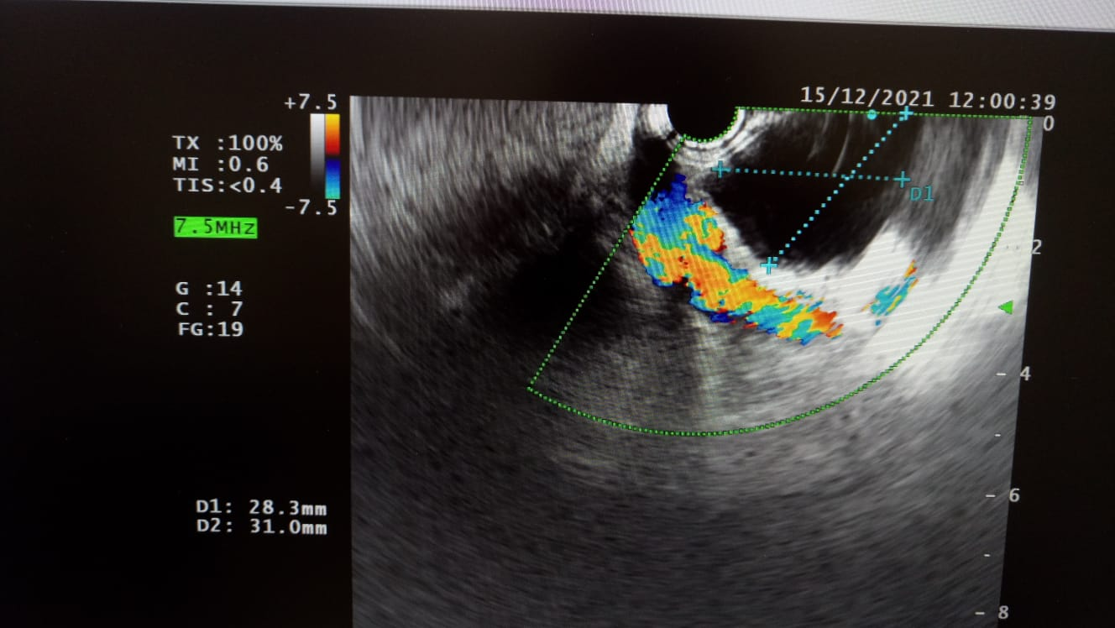
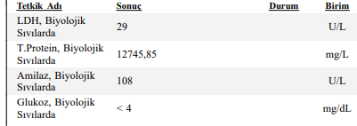
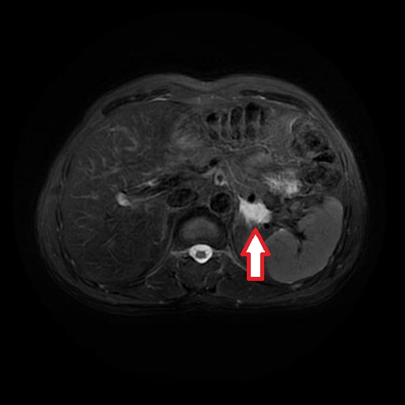
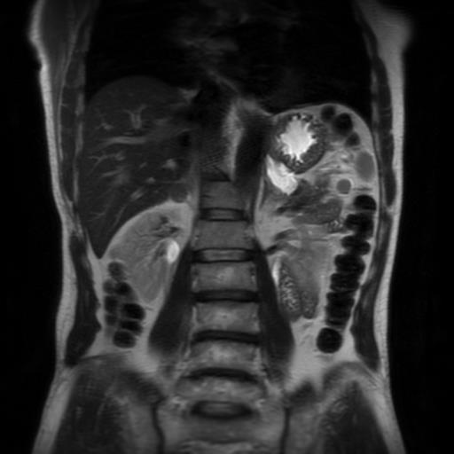
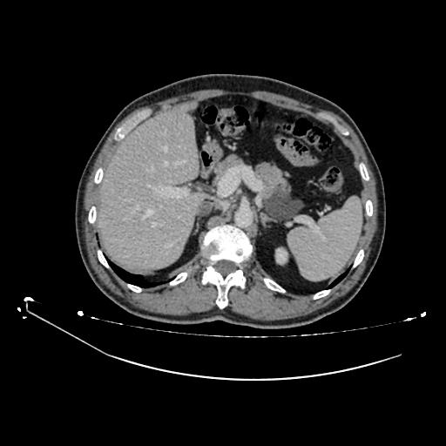
T.B. 1963 E/ Non spe sempt, US’de pankr kuyrukta 5.5x3.5 cm kist (2015 den beri). AP atak yok.
MRCP 07.2020 (İİAB dan 1 yıl önce): Pankr kuyrukta 62x38 mm kontrast neg, kanal ilişkisiz, belirgin duvar yapısı olmayan kist
EUS İİAB 12.2021: 15cc, açık sarı, berrak, uzama belirtisi neg sıvı aspirasyonu + ciproflox
Sitoloji: Asellüler yayma CEA<0.5 ng/mL CA 19-9<1.2 U/mL Amilaz 108 U/L Glu 4 mg/dL
MRCP (EUS İİAB dan 4 ay sonra)04.2022: Boyut belirgin azalmış. Kanal ilişkisi yok.
Tanı: Seröz kistadenom

Slide 45
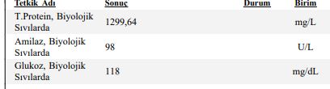

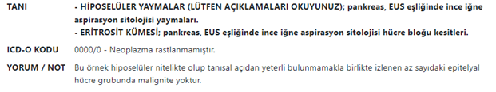
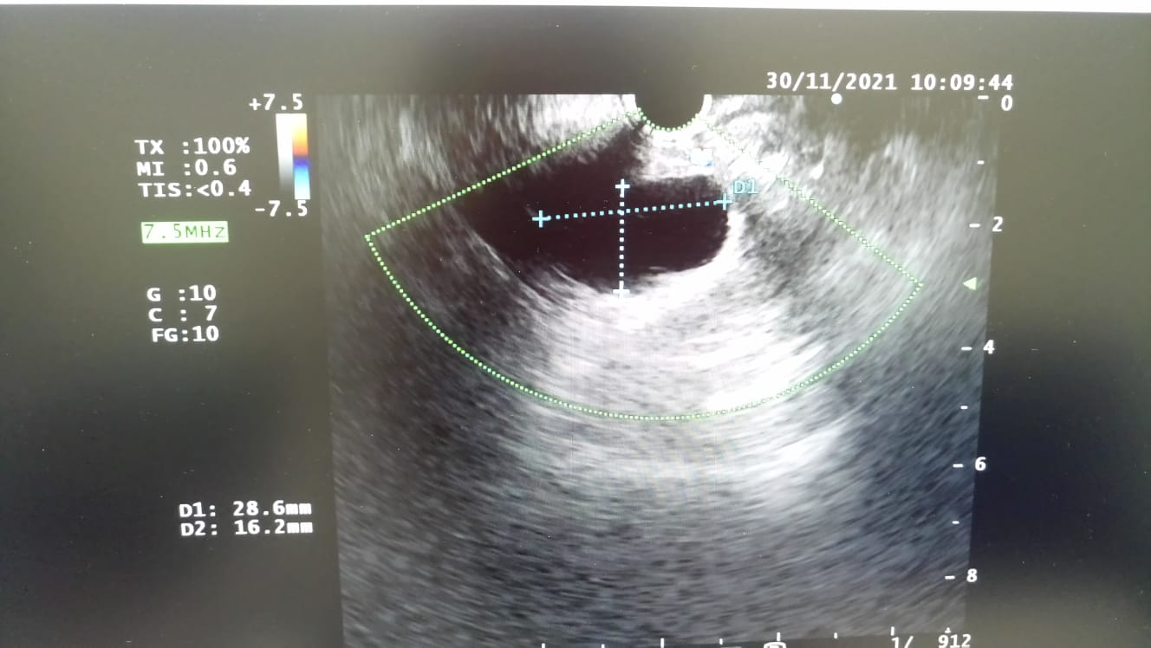
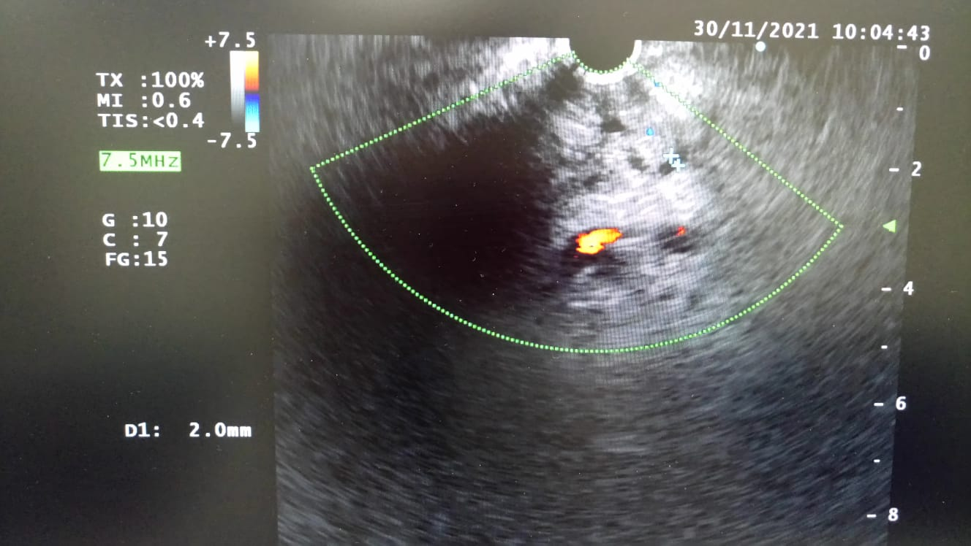
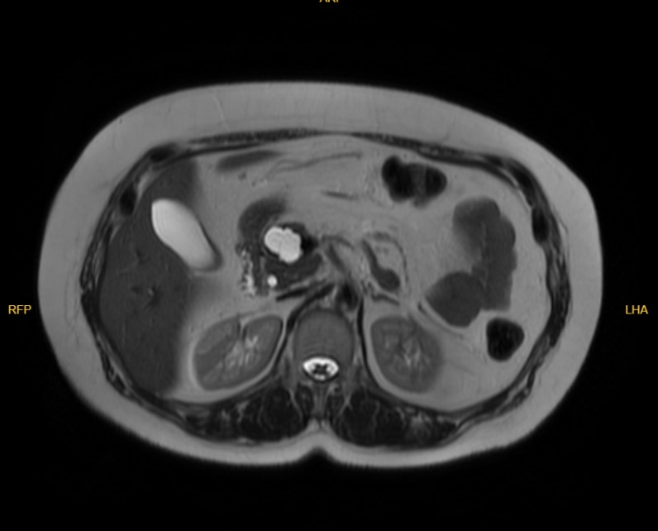
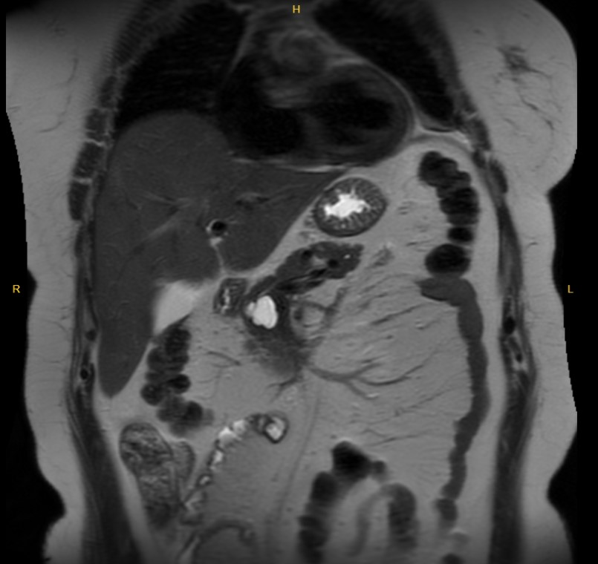
SŞ 53 y. K/ P kist EUS İİAB
Ş: Non spesifik karın ağrısı. AP atak yok.
BT: Pankreas baş düzeyinde 29x21 mm boyutunda lobüle konturlu septalı kistik lezyon
EUS: 6 cc şeffaf beyaz, akışkan, parmak arasında 2 mm kadar sünen mayii
MRCP:
Tanı: Seröz kist adenom

Slide 46
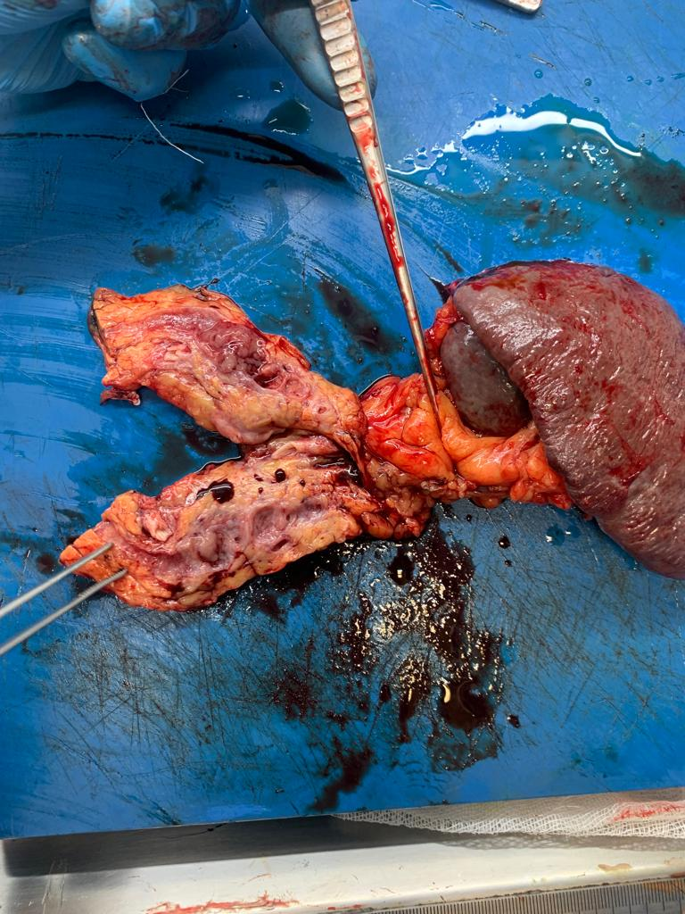
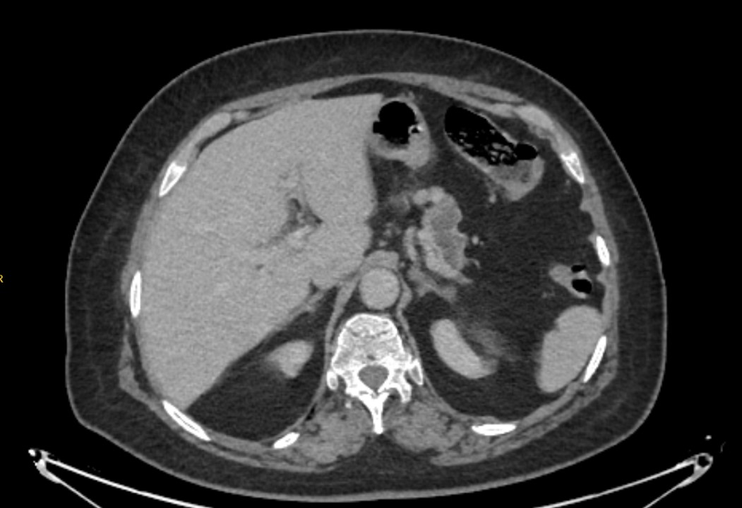
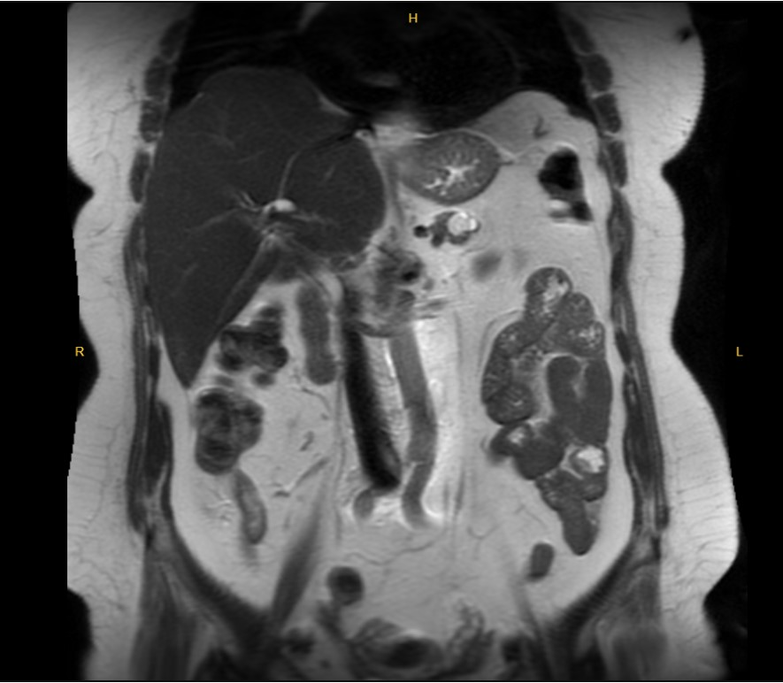
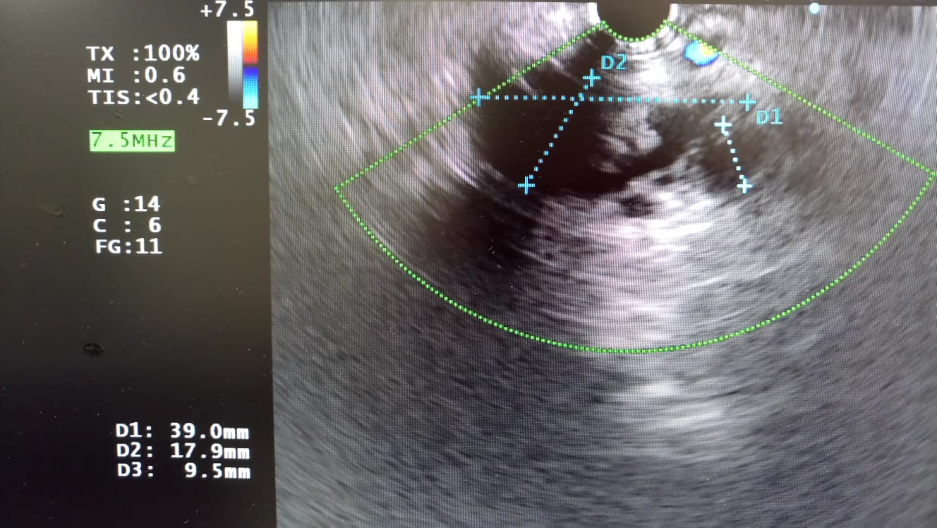
NŞ 68 y, K.
Ş: Hafif karın ağrısı
MR: Wirsung en geniş yerinde gövde düzeyinde 7 mm ölçülmüşolup geniştir. Gövde distal kesim kuyruk düzeyinde lümen çapı yaklaşık 17 mm ölçülen birbiri ile yakın komşulukta ilişkili izlenimi veren wirsung kanalı ile ilişkili içerisinde şüpheli kontrastlanma gösteren solid komponentlerin izlendiği ana dal İPMN'ler ile uyumlu kistik görünümler dikkati çekmiştir.
MRCP: Pankreas distal kesimde büyüğü yaklaşık 2 cm çapında safra yollarıyla ilişkili periferi kontrast tutan ve difüzyon kısıtlayan kistler izlenmiştir(ana kanal tipi IPMN)
BT: Pankreas boyutları gövde distal kesim ve kuyrukta diğer kesimlere göre artmış olarak izlenmektedir. Wirsung en geniş yerinde gövde düzeyinde 7 mm ölçülmüş olup geniştir. Gövde distal kesim kuyruk düzeyinde lümen çapı yaklaşık 17 mm ölçülen birbiri ile yakın komşulukta ilişkili izlenimi veren wirsung kanalı ile ilişkili içerisinde şüpheli kontrastlanma gösteren solid komponentlerin izlendiği ana dal İPMN'ler ile uyumlu kistik görünümler dikkati çekmiştir.
EUS: Pankreas kanalı başta 3.2 mm çapta, gövdede 39x19 mm, dilate ana kanal ile irtibatlı, kistik yapı, bitişiğinde 3 adet 10 mm çaplı kistik yapılar mevcut, büyük kistik genişlemenin içinde Doppler ile doluş göstermeyen bol solid komponent izlenmekte idi. Splenik ven ve arter ile superpoze ve kısmen posteriorunda lokalize idi. İİAB için uygun değil idi.
Patoloji: Tümör ana pankreatik kanalda izlenmektedir. - Tümör epitelinde yüksek dereceli displazi vardır. - İnvazyon mevcut değildir. - Tümör epiteli genellikle pankreatikobilier tipe uyan özellikler taşımaktadır. - Ana spesmen üzerindeki pankreas boyun cerrahi sınırında neoplazi yoktur
EUS İİAB sıvı: Amilaz 837 U/mL
Tanı: md IPMN, high gr displazi

Slide 47

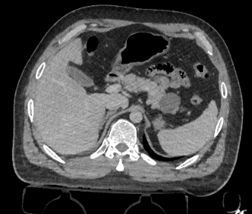



ÜK, 37 y, E
Non spe şikayetler, US’de kitle
MR: Pankreas gövde düzeyinde pankreatik kanal ile belirgin ilişkisi gözlenmeyen, superiora doğru uzanımı bulunan lobüle konturlu yaklaşık 38x33 mm boyutunda kistik lezyon izlenmiştir. Tanımlı kist diffüzyon ağırlıklı sekanslarda belirgin kısıtlanma yada kontrast tutulumu saptanmamaktadır.
Robotik dalak koruyucu distal pankreatektomi (Kimura)

Slide 48










Ş.K. 48 y. K
Nekrotizan pankreatit ety: Biliyer AP
DEN end: Gastrik çıkış obstrüksiyonu
(Bulantı, kusma, ağrı)
Nekrozektomi seans sayısı: 3

Slide 49





R.U. 51 y. E
Nekrotizan pankreatit ety: Alkol
DEN End:
- Enfekte nekroz
- Biliyer bası
- Bulantı, kusma, ağrı
WON büyüklüğü: 100x90 mm
Nekrozektomi sean sayısı: 6 (giriş dahil)
TYIH: EUS ile WON içine 19G iğne ile tel gönderilmesi sonrası kateter ile girilemiyor.
Duodenoskop ile girilerek aynı traktan kaviteye 0.035 inch tel gönderilmesi, 6 mm balon ile traktın dilatasyonu, 14x30 mm LAMS yerleştirilmesi

